Slide 1
TRƯỜNG ĐẠI HỌC CÔNG NGHỆ SÀI GÒN (STU)
KHOA CÔNG NGHỆ THÔNG TIN
BÁO CÁO LUẬN VĂN TỐT NGHIỆP
XÂY DỰNG WEBSITE QUẢN LÝ VÀ BÁN VÉ SỰ KIỆN TRỰC TUYẾN WUANGEVENTS
Sinh viên thực hiện: Nguyễn Vinh Quang
MSSV: DH52201310 | Lớp: D22_TH08
Giảng viên hướng dẫn: ThS. Nguyễn Thanh Tùng
Notes:
Kính thưa quý thầy cô, em là Nguyễn Vinh Quang. Đề tài của em là website quản lý và bán vé sự kiện trực tuyến WuangEvents.
[Sources]
- C:/Users/Wuang/Desktop/NguyenVinhQuang_DH52201310.docx

Slide 2
1. MỤC TIÊU ĐỀ TÀI
Xây dựng một quy trình sự kiện thống nhất cho bốn vai trò người dùng
Khách hàng: tìm sự kiện, chọn vé hoặc ghế, thanh toán và nhận quyền tham dự.
Ban tổ chức: quản lý vòng đời sự kiện, vé, sơ đồ ghế, mã giảm giá, đơn hàng và doanh thu.
Nhân viên: soát vé QR hoặc mã vé, phát hiện vé sai và ngăn check-in trùng.
Quản trị viên: duyệt hồ sơ ban tổ chức, sự kiện và giám sát dữ liệu toàn hệ thống.
Notes:
Mục tiêu chính không chỉ là bán vé, mà là liên kết toàn bộ quá trình từ tạo sự kiện đến tham dự trong cùng một hệ thống.
[Sources]
- C:/Users/Wuang/Desktop/NguyenVinhQuang_DH52201310.docx

Slide 3
2. NỘI DUNG THỰC HIỆN
Từ khảo sát nghiệp vụ đến xây dựng, kiểm thử và chuẩn bị dữ liệu demo
Phân tích nghiệp vụ: khảo sát luồng bán vé và đặc tả chức năng cho 4 vai trò.
Thiết kế hệ thống: mô hình MVC, Dapper, SQL Server và cơ sở dữ liệu quan hệ.
Xây dựng chức năng: đặt vé/ghế, giữ chỗ 10 phút, thanh toán VNPay–MoMo–ZaloPay, QR check-in.
Bảo đảm vận hành: phân quyền, bảo mật, xử lý đồng thời, email và dữ liệu demo.
Kiểm thử: 22 kịch bản nghiệp vụ cùng các trường hợp dữ liệu hợp lệ và không hợp lệ.
Notes:
Em thực hiện lần lượt phân tích, thiết kế, lập trình và kiểm thử. Phạm vi tập trung vào website responsive và các cổng thanh toán ở môi trường thử nghiệm.
[Sources]
- C:/Users/Wuang/Desktop/NguyenVinhQuang_DH52201310.docx
- C:/Users/Wuang/Desktop/Vibe/QuanLySuKienWuangEvents

Slide 4
3. THÁCH THỨC VÀ GIẢI PHÁP
Các rủi ro quan trọng khi đặt vé, thanh toán và phân quyền
Trùng ghế hoặc bán vượt số lượng: transaction Serializable kết hợp UPDLOCK/HOLDLOCK và cập nhật nguyên tử.
Đơn giữ chỗ quá hạn: đơn chờ thanh toán tự hết hạn sau 10 phút và hoàn lại vé/ghế.
Callback thanh toán giả hoặc gửi lặp: kiểm tra chữ ký, số tiền, mã đơn và trạng thái trước khi cập nhật.
Sai lệch thời gian: lưu thời gian theo UTC và chuyển sang múi giờ Việt Nam khi hiển thị.
Truy cập sai quyền: xác thực 4 vai trò và kiểm tra quyền sở hữu dữ liệu ở Controller/SQL.
Notes:
Thách thức lớn nhất là nhiều người cùng mua một ghế hoặc số vé cuối cùng. Hệ thống khóa đúng bản ghi trong giao dịch nên chỉ một yêu cầu hợp lệ được chấp nhận.
[Sources]
- C:/Users/Wuang/Desktop/Vibe/QuanLySuKienWuangEvents/Controllers/BookingController.cs
- C:/Users/Wuang/Desktop/Vibe/QuanLySuKienWuangEvents/Database_WuangEvents.sql

Slide 5
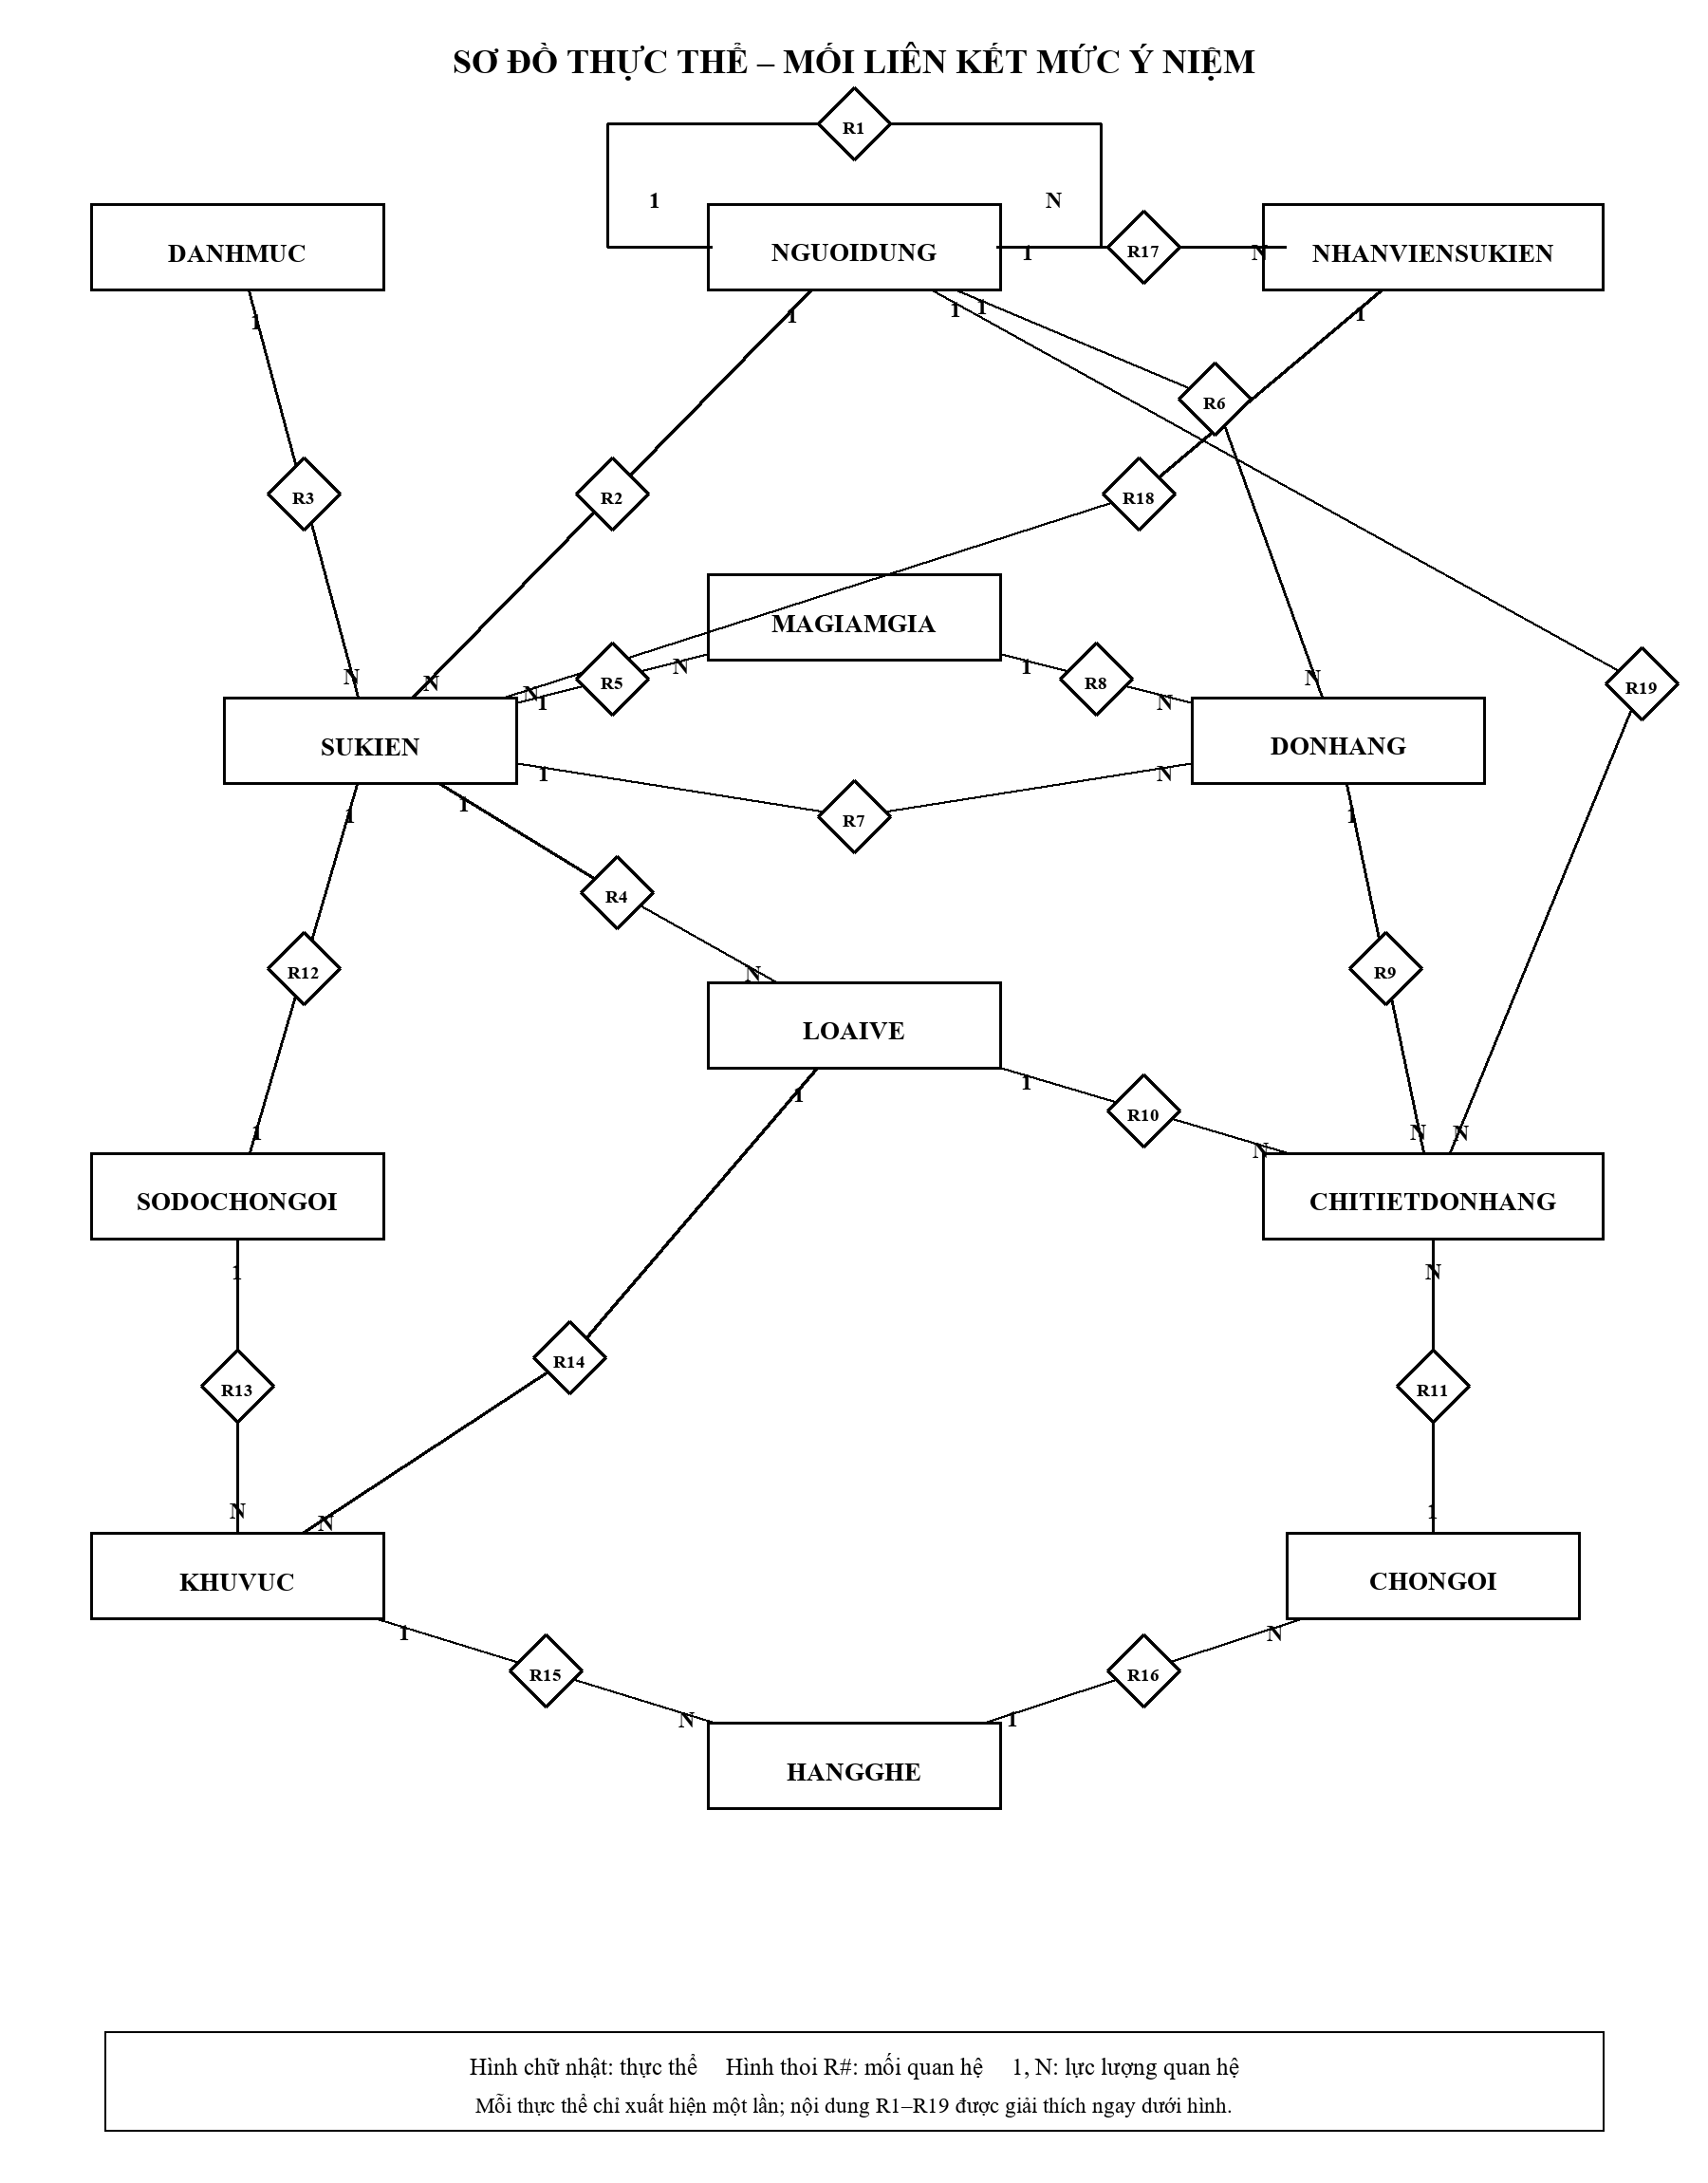
4. NGHIỆP VỤ VÀ THIẾT KẾ DỮ LIỆU
Luồng bán vé được ánh xạ thành cơ sở dữ liệu SQL Server có ràng buộc
LUỒNG NGHIỆP VỤ
Tạo và duyệt sự kiện → cấu hình vé/ghế → khách đặt và thanh toán → phát hành vé → check-in hoặc tham dự trực tuyến.
CSDL QUAN HỆ
13 bảng; các quan hệ 1–N và N–N được triển khai bằng khóa ngoại và bảng NhanVienSuKien.
TOÀN VẸN DỮ LIỆU
Khóa chính/ngoại, UNIQUE, CHECK và transaction bảo vệ tồn vé, mã vé và ghế ngồi.
ERD ý niệm: R1–R19 mô tả lực lượng quan hệ giữa các thực thể.
Notes:
Sơ đồ bên trái là ERD mức ý niệm. Từ nghiệp vụ, em xây dựng cơ sở dữ liệu quan hệ gồm 13 bảng và dùng khóa ngoại để giữ tính nhất quán.
[Sources]
- C:/Users/Wuang/Desktop/Vibe/work_tmp/thesis_slide_build_20260810/report-media/image14.png
- C:/Users/Wuang/Desktop/Vibe/QuanLySuKienWuangEvents/Database_WuangEvents.sql

Slide 6
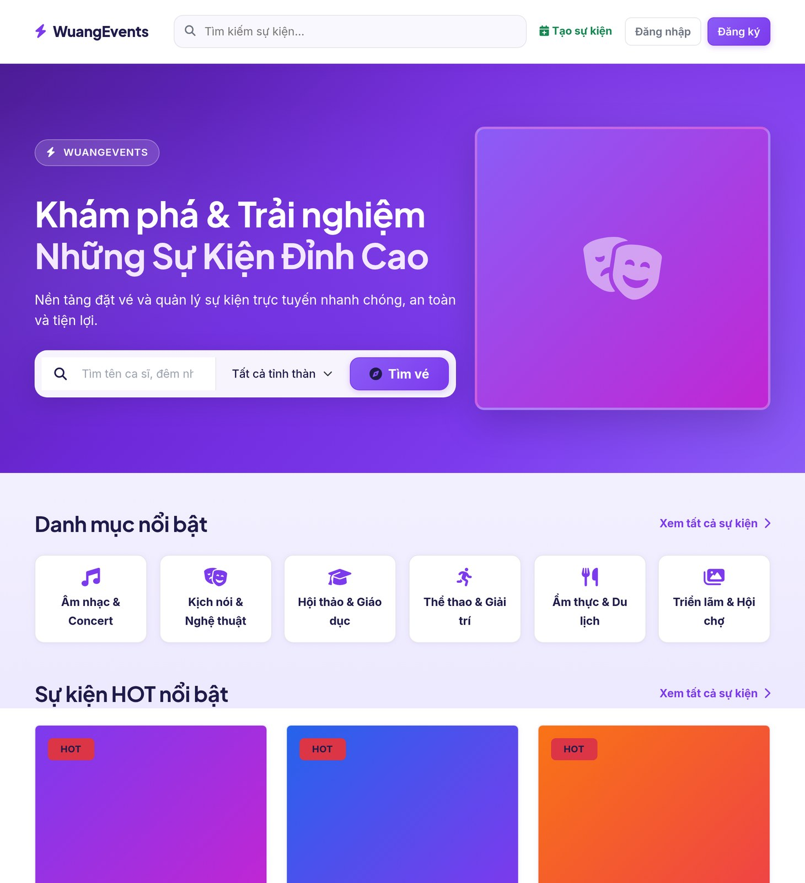
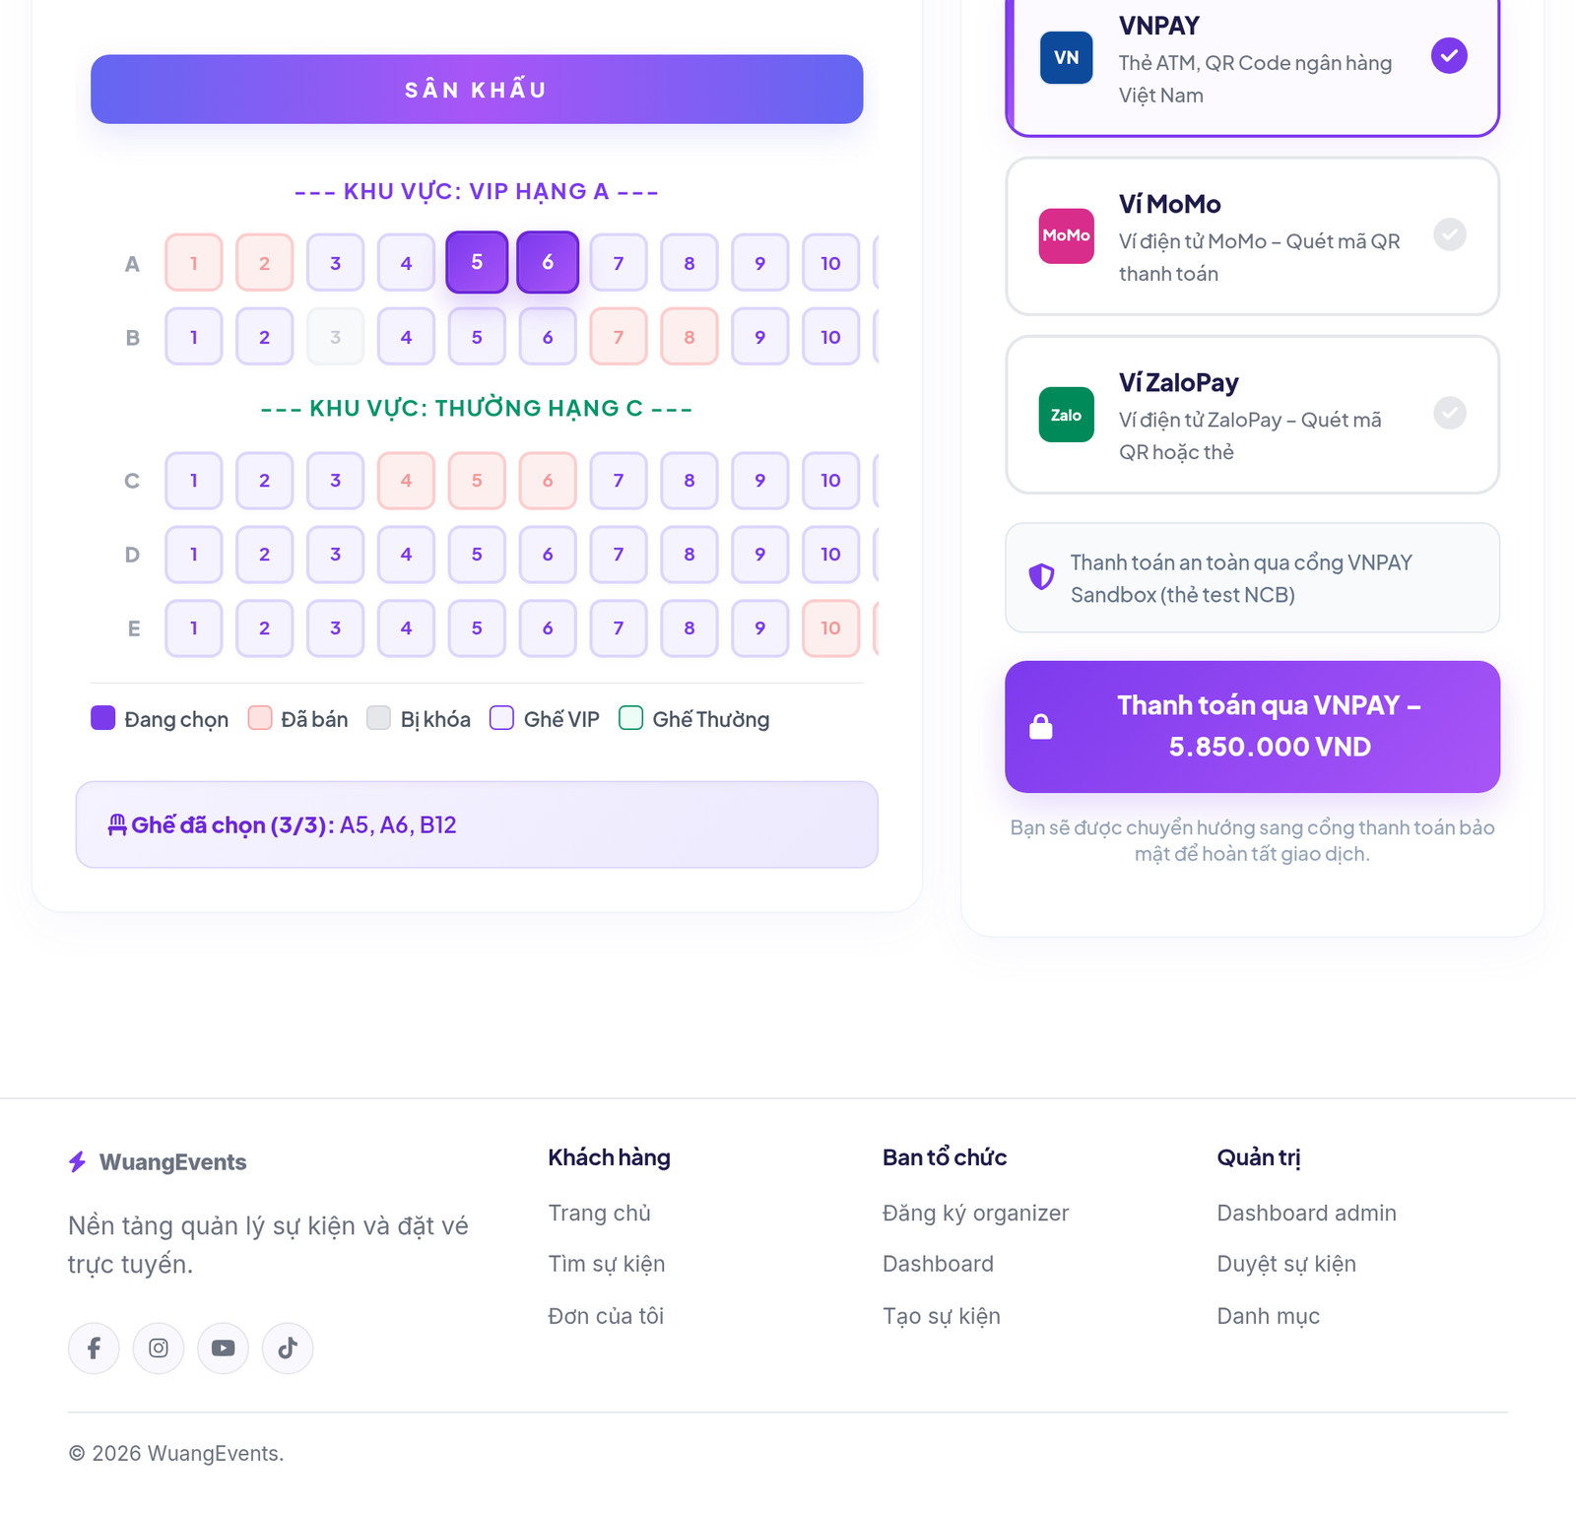
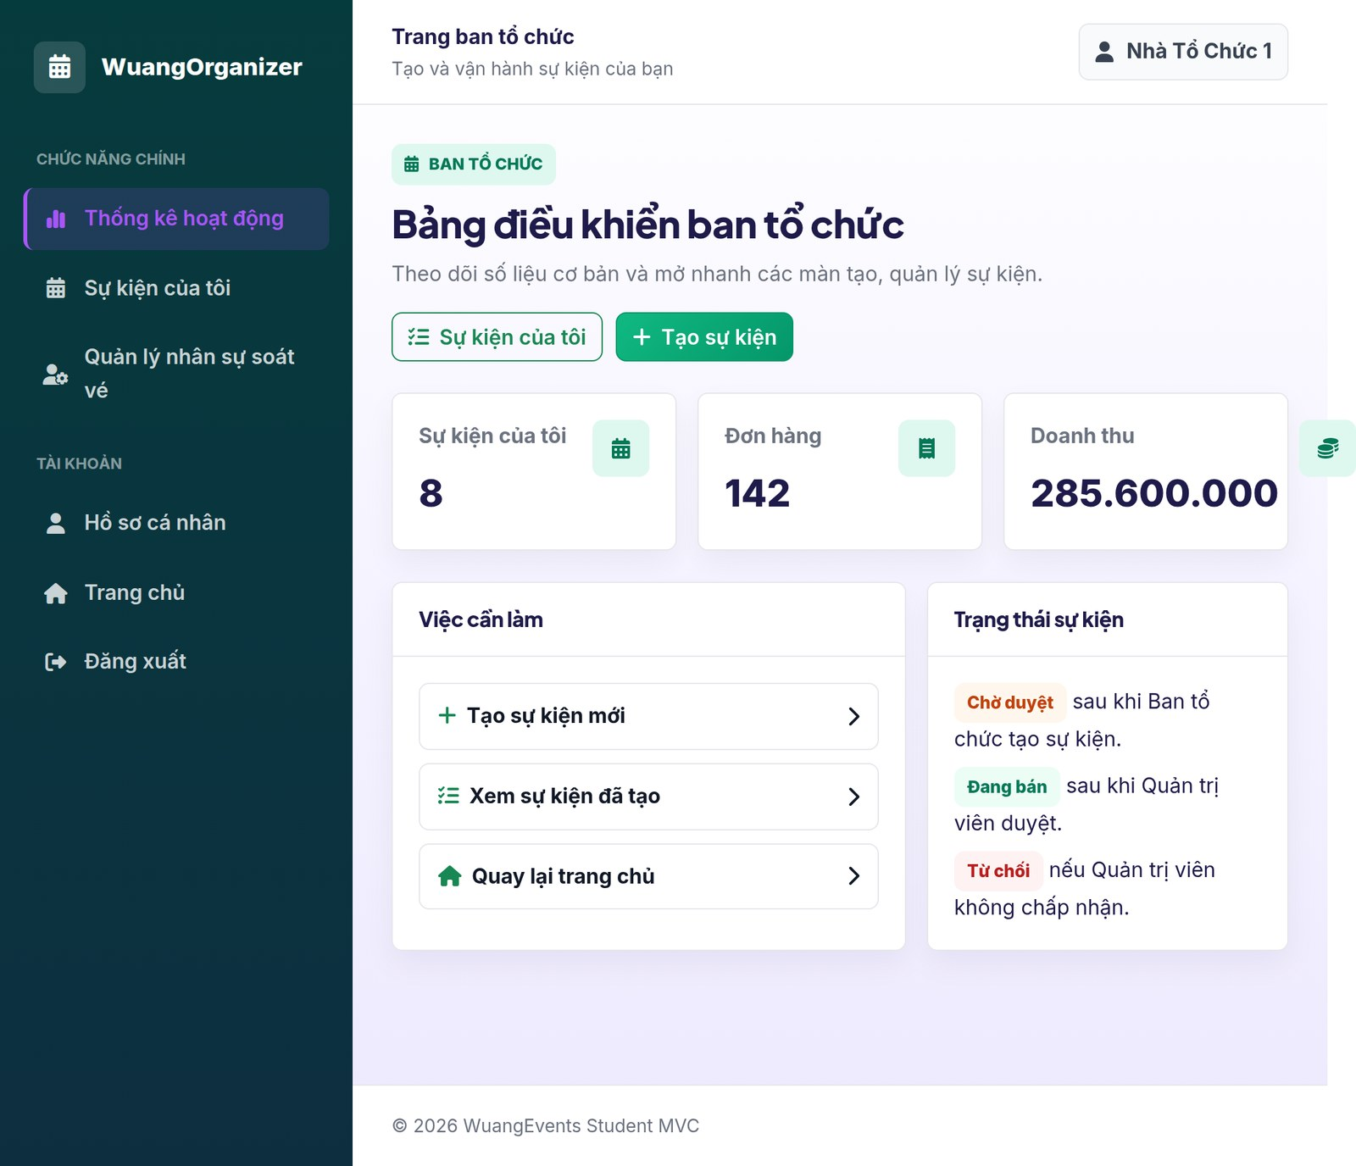
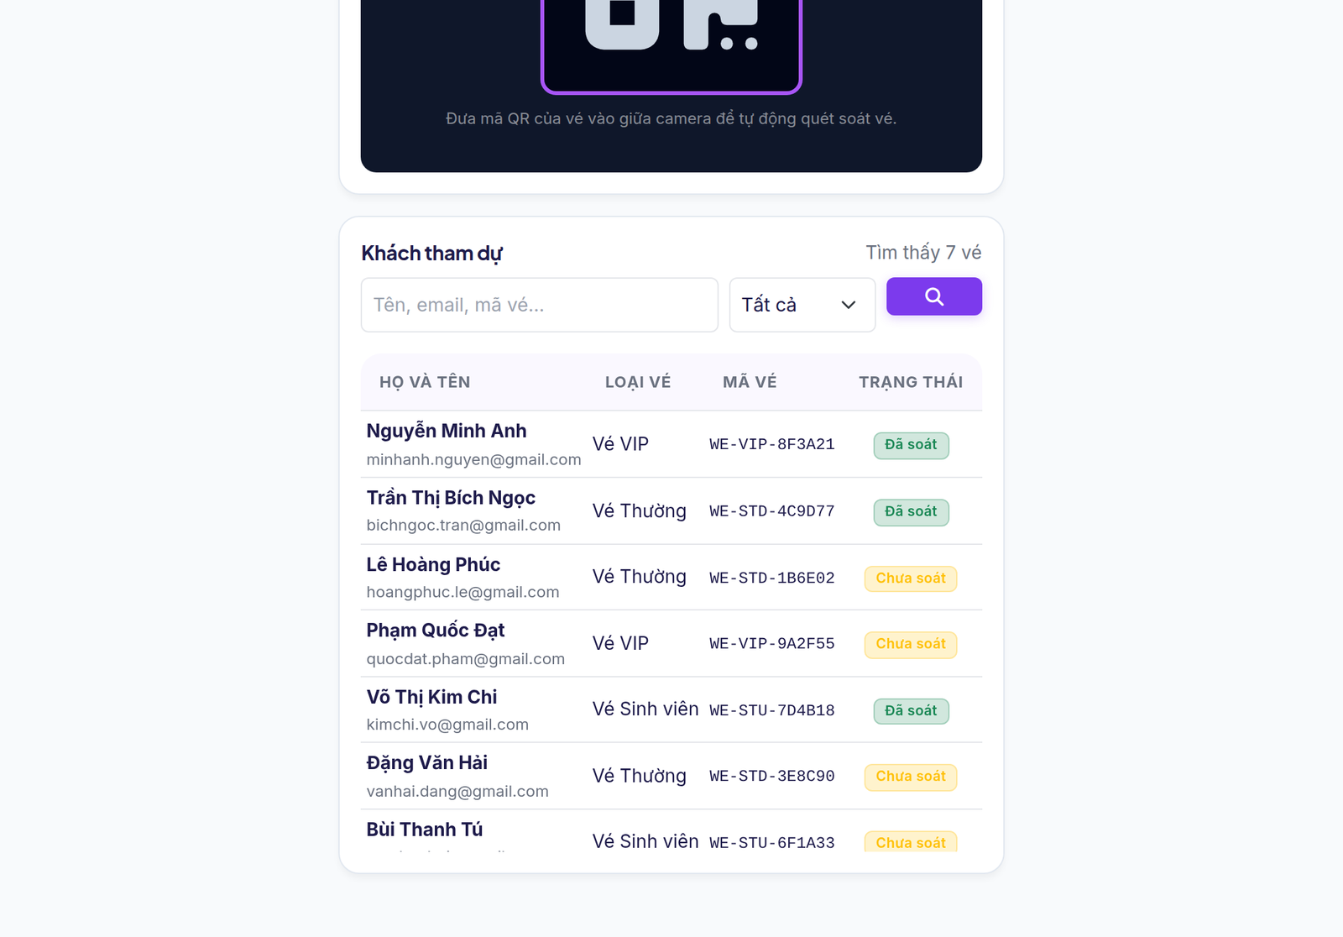
5. GIAO DIỆN HỆ THỐNG
Bốn màn hình tiêu biểu trong hành trình vận hành sự kiện
KHÁCH HÀNG
ĐẶT VÉ
BAN TỔ CHỨC
NHÂN VIÊN
Khám phá sự kiện và tìm vé.
Chọn ghế và cổng thanh toán.
Theo dõi sự kiện, đơn và doanh thu.
Quét QR, tra cứu và soát vé.
Notes:
Đây là bốn màn hình đại diện: khách tìm sự kiện, đặt vé và thanh toán; ban tổ chức vận hành; nhân viên thực hiện check-in.
[Sources]
- C:/Users/Wuang/Desktop/Vibe/work_tmp/thesis_slide_build_20260810/report-media/image68.jpg
- C:/Users/Wuang/Desktop/Vibe/work_tmp/thesis_slide_build_20260810/report-media/image74.png
- C:/Users/Wuang/Desktop/Vibe/work_tmp/thesis_slide_build_20260810/report-media/image79.jpg
- C:/Users/Wuang/Desktop/Vibe/work_tmp/thesis_slide_build_20260810/report-media/image90.png

Slide 7
6. CÁC CHỨC NĂNG ĐÃ XÂY DỰNG
Nhóm chức năng theo vai trò sử dụng
Khách hàng: đăng ký/đăng nhập, tìm kiếm–lọc, chọn vé/ghế, voucher, thanh toán, vé điện tử hoặc link trực tuyến.
Ban tổ chức: hồ sơ, sự kiện, loại vé, sơ đồ ghế, mã giảm giá, nhân viên, đơn hàng, khách tham dự và báo cáo.
Nhân viên: xem lịch phân công, quét QR, nhập mã thủ công và chống check-in trùng.
Quản trị viên: danh mục, người dùng, duyệt ban tổ chức/sự kiện và giám sát đơn hàng.
Hệ thống: email xác minh, Google Calendar, hết hạn giữ chỗ, xử lý đồng thời và bảo mật dữ liệu.
Notes:
Slide này chỉ liệt kê chức năng. Khi demo em sẽ đi theo một luồng xuyên suốt thay vì mở từng chức năng rời rạc.
[Sources]
- C:/Users/Wuang/Desktop/NguyenVinhQuang_DH52201310.docx
- C:/Users/Wuang/Desktop/Vibe/QuanLySuKienWuangEvents/Controllers

Slide 8
7. KẾT QUẢ THỰC HIỆN
Hệ thống hoàn chỉnh theo phạm vi luận văn và sẵn sàng trình diễn
4 phân hệ người dùng: khách hàng, ban tổ chức, nhân viên và quản trị viên.
3 cổng thanh toán thử nghiệm: VNPay, MoMo và ZaloPay với xác minh callback.
22 kịch bản thử nghiệm: bao phủ nghiệp vụ chính và các trường hợp ngoại lệ.
13 bảng dữ liệu quan hệ: đủ cho sự kiện, vé, ghế, đơn hàng, voucher và phân công.
Luồng nghiệp vụ xuyên suốt: tìm sự kiện → đặt vé → thanh toán → nhận vé → check-in/tham dự.
Notes:
Kết quả đạt được là một hệ thống chạy xuyên suốt cho bốn vai trò. Các cổng thanh toán đang dùng môi trường sandbox nên không phát sinh tiền thật.
[Sources]
- C:/Users/Wuang/Desktop/NguyenVinhQuang_DH52201310.docx
- C:/Users/Wuang/Desktop/Vibe/QuanLySuKienWuangEvents

Slide 9

8. KẾT LUẬN
Đối sánh mục tiêu, hạn chế và định hướng phát triển
MỤC TIÊU ↔ KẾT QUẢ
HƯỚNG PHÁT TRIỂN
Tìm và mua vé → Đạt
Quản lý sự kiện → Đạt
QR check-in → Đạt
Quản trị hệ thống → Đạt
Redis/queue cho tải lớn.
Ứng dụng mobile và quét QR offline.
Gợi ý sự kiện và giám sát nâng cao.
HẠN CHẾ
KẾT LUẬN
Chưa đo tải bằng môi trường production.
Thanh toán đang ở sandbox.
Chưa có ứng dụng mobile native.
WuangEvents đáp ứng quy trình cốt lõi, bảo vệ dữ liệu giao dịch và có thể tiếp tục mở rộng.
Notes:
Các mục tiêu chức năng chính đều đã đạt. Hạn chế lớn nhất là chưa có kiểm thử tải production và các cổng thanh toán còn ở sandbox.
[Sources]
- C:/Users/Wuang/Desktop/NguyenVinhQuang_DH52201310.docx

Slide 10
XIN CHÂN THÀNH CẢM ƠN QUÝ THẦY CÔ TRONG HỘI ĐỒNG ĐÃ LẮNG NGHE!
EM XIN SẴN SÀNG TRÌNH BÀY PHẦN DEMO VÀ TRẢ LỜI CÂU HỎI
Notes:
Em xin cảm ơn quý thầy cô. Sau đây em xin chuyển sang phần demo hệ thống.
[Sources]
- C:/Users/Wuang/Desktop/NguyenVinhQuang_DH52201310.docx

